Slide 1

Forum öffentliche Verwaltungen und Open Government Data
1. Sitzung
Bern, 10.10.2019

Slide 2
Inhaltsverzeichnis
Die «Open Government Data-Strategie 2019-2023»
Die Organisation zur Strategieumsetzung
Umsetzungsplan: Die ersten prioritären Massnahmen
Weiteres Vorgehen

Slide 3
1. Die «Open Government Data Strategie 2019 - 2023»

Slide 4
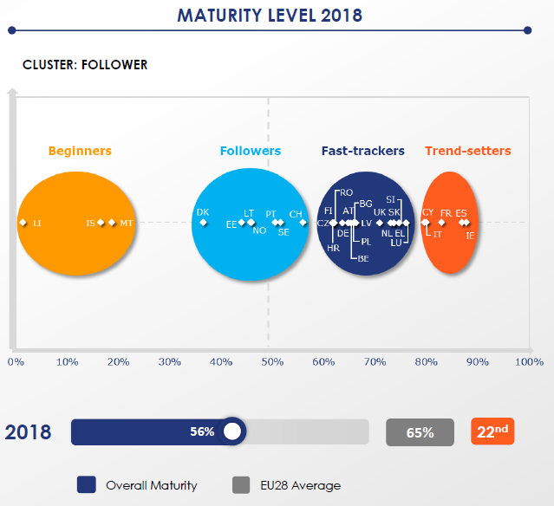
«Open Data Maturity in Europe Report: 2018»

Slide 5
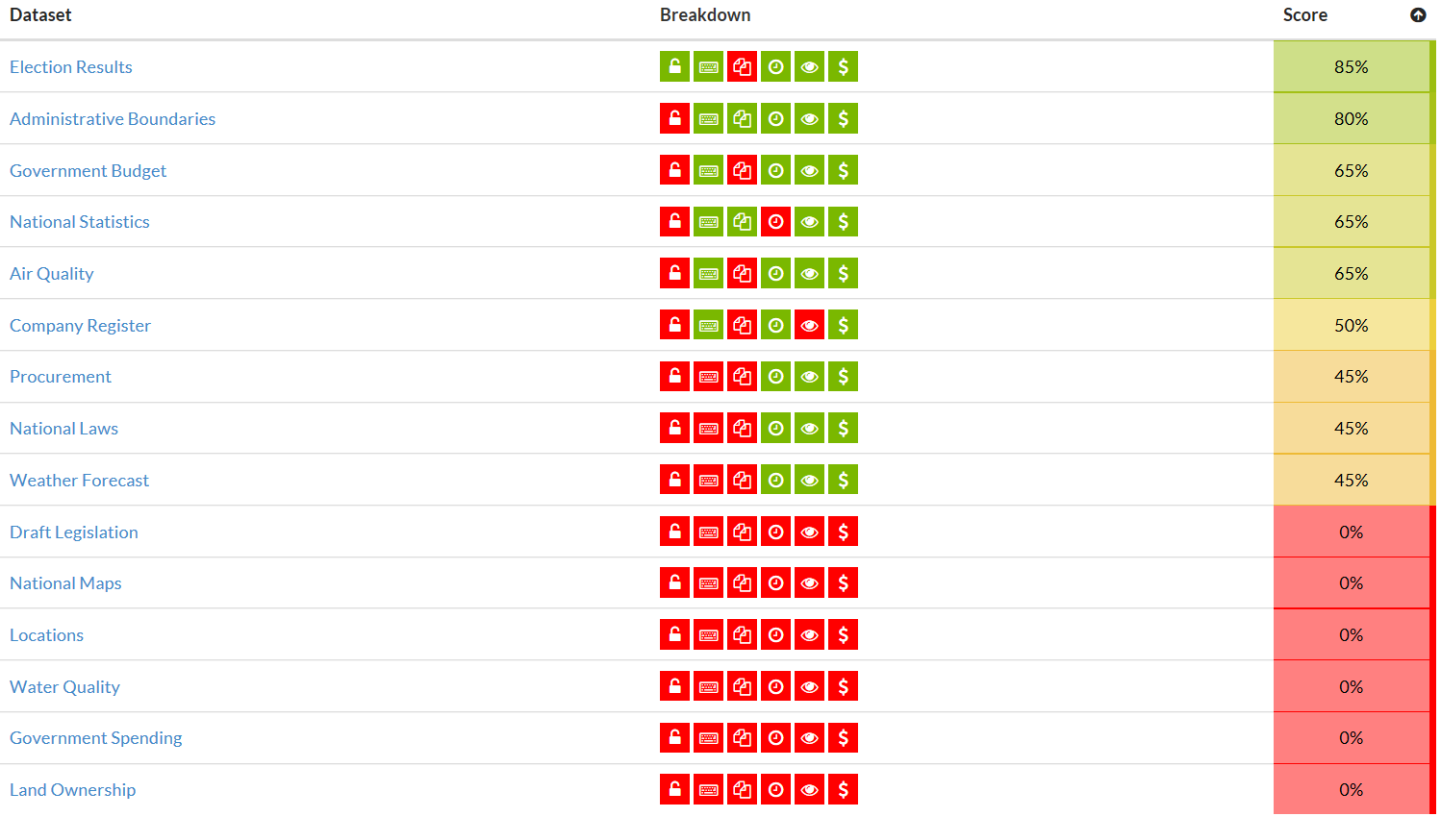
«Global Open Data Index: 2016»

Slide 6
OGD: Beitrag zur Daten-Ökosystem Schweiz
Die Daten der Schweizerischen Verwaltungen können ein wichtiger Beitrag zum Daten-Ökosystem Schweiz sein
Dafür müssen sie aber ins Ökosystem optimal integriert werden, indem sie:
    als Open Government Data (wo möglich) publiziert werden, so dass sie sie für Personen als auch für technische Systeme leicht verwendet werden können
    von den publizierenden Stellen koordiniert veröffentlich werden
    im Rahmen eines kontinuierlichen Dialogs mit den Datennutzenden publiziert werden

Slide 7






«Open Government Data»
Rechtlich Offene Nutzungsbedingungen Kostenlose Nutzung (solange keine «spezielle Dienstleistung»)
Technisch Offene Formate Maschinenlesbare Formate
Funktional Standardisierte Metadaten («Kontextualisierung») Auffindbarkeit

Slide 8
Die OGD-Strategie 2019-2023: Geltungsbereich
Die OGD-Strategie 2019-2023:
ist für die Bundesverwaltung verbindlich. Ab 2020 publizierten die Bundesstellen Daten open by default, sofern keine legitimen Schutzinteressen oder rechtlichen Bestimmungen entgegenstehen.
verfolgt eine Verbreitung ihrer Prinzipien auf allen Staatsebenen und ist dazu ein Unterstützungsangebot für Kantone und Gemeinden.

Slide 9
Die OGD-Strategie 2019-2023: Ziele
Koordinierte Datenpublikation fördern
Daten und Datenbeschreibung: Qualität
Das zentrale Portal opendata.swiss
Übersicht über Verwaltungsdaten
Förderung der Datennutzung
→ Daraus wurde der Massnahmenplan abgeleitet.

Slide 10
2. Die Organisation zur Strategieumsetzung

Slide 11
EDI
Gesamtkoordination der Strategieumsetzung (GS-EDI und BFS)
Interdepartementale Ausschuss Open Government Data
Verantwortung Umsetzung Massnahmen Stufe Bund
Mitglieder: Datenverantwortliche Bund
Verantwortung: EDI
IDA OGD
Forum öffentliche Verwaltungen und OGD
Umsetzung Massnahmen alle föderalen Stufen
Mitglieder: Vertreter Bund, Kantone, Gemeinden, Staatsnahe Betriebe
Verantwortung: EDI
Runder Tisch OGD
Vorbereitung einer koordinierten und nachfrageorientierten Datenpublikation
Mitglieder: Vertretungen Datenanbietende und –nutzende (thematisch)
Forum öV OGD
Runder Tisch OGD
Arbeitsgruppe Portal
Arbeitsgruppe Recht
Weitere Arbeitsgruppen

Slide 12
Übersicht der Ziele der OGD-Gremien (1)
Ziel/e | Verantwortliche Stelle
Koordination der Umsetzung der OGD-Strategie auf allen Ebenen Controlling der Strategieumsetzung | Eidg. Departement des Innern (EDI), vertreten durch GS-EDI und Geschäftsstelle OGD/BFS
Begleitung der Strategieumsetzung als Steuerungsgremium Koordination der Umsetzung der Leitlinie «open by default» in den eigenen Bereichen (Datenverantwortliche Bund) | Interdepartementaler Ausschuss OGD (IDA OGD)
Begleitung und Unterstützung der Strategieumsetzung Gewinnung weiterer föderaler Ebenen zur Anwendung und Verbreitung der OGD-Strategie 19-23 | Forum öffentliche Verwaltungen und Open Government Data (Forum öV OGD)

Slide 13
Übersicht der Ziele der OGD-Gremien (2)
Ziel/e | Verantwortliche Stelle
Förderung Dialog und Zusammenarbeit Datenanbietenden und der Datennutzenden zur nachfragegerechte Publikation Vorschläge zur Priorisierung der Datenpublikation erarbeiten | Runder Tisch OGD
Erarbeitung bestimmter thematischer Lieferobjekte aus dem Massnahmenplan | Diverse Arbeitsgruppen (z.B. «Portal», «Recht»,…)

Slide 14
Das Forum öV OGD: Ziele
Unterstützung der Umsetzung der konkreten Massnahmen gemäss Massnahmenplan und Empfehlungen zur Weiterentwicklung von OGD
Sicherstellung einer schweizweit koordinierten Umsetzung der OGD-Strategie
Verbreitung der OGD-Strategie und ihrer Prinzipien auf allen Staatsebenen, Anregung zur Teilnahme und Umsetzung von möglichst vielen Akteuren

Slide 15
Das Forum OGD : Arbeitsweise und Aufgaben
Drei Treffen jährlich, jeweils 1 Monat vor den Sitzungen des IDA OGD
Zu seinen Aufgaben gehören:
    Die Besprechung der Vorschläge und Unterlagen, welche vom Runden Tisch, von den Arbeitsgruppen oder von der Geschäftsstelle OGD geliefert werden und Formulierung einer Empfehlung für den IDA OGD
    Förderung der nationalen Vernetzung und Koordination der Verwaltungen, welche Open Government Data publizieren

Slide 16
Das Forum OGD: Zusammensetzung (eingeladen)
Vertreter der föderalen Ebene: Bund (IDA OGD), Kantone (KDK), Städte (SSV) und Gemeinde (SGV)
Vertreter der Bereiche Statistik (FEDESTAT/REGIOSTAT) und Geoinformation (KKGEO), als Vorreiterbereiche
Koordinatoren der Strategien «Digitale Schweiz» (Geschäftsstelle Digitale Schweiz) und «E-Government Schweiz» (Geschäftsstelle E-Gov Schweiz)
Vertreter der staatsnahen Betriebe (Post, SBB, swisscom)
Vertreter der akademischen Einrichtungen, als Lieferanten von Daten öffentliches Interessens (ETH-Bereich, SNF, swissuniversities)

Slide 17
3. Umsetzungsplan
Die ersten prioritären Massnahmen

Slide 18
I. Koordinierte Datenpublikation fördern
ID | Arbeitspaket | Termin
1.1 | Kommunikationskampagne zur Sensibilisierung zu OGD innerhalb der Bundesverwaltung. Die Umsetzung erfolgt in Zusammenarbeit mit den Datenverantwortlichen Bund [Fokus Bund]. | 12.2020
1.2 | Definition Rolle «Domain-Champion». Identifizierung von Domain Champions in den Bereichen Geodaten, Statistik, Gesundheit, Archivierung. | 6.2020
1.3 | Abgleich mit weiteren laufenden Strategien/Vorhaben (des Bundes) im Bereich Daten und Digitalisierung (z.B. «Digitale Schweiz», «E-Government Schweiz») und ggf. Formulierung von Empfehlungen zur Stärkung der Zusammenarbeit. | 3.2020
2.1 | Prüfung, wie die OGD-Grundsätze in bestehende rechtliche Grundlagen integriert werden können und/oder ob Notwendigkeit für weitere rechtssetzende Massnahmen besteht. Bis 30.6.2020 Berichterstattung beim BR (vgl. BRB vom 30.11.2018). [Fokus Bund] | 6.2020
2.3 | Prüfung des Anpassungsbedarfs der aktuellen Nutzungsbedingungen opendata.swiss, insb. Hinblick auf die internationalen Standards und Berichterstattung beim BR. [Fokus Bund] | 6.2020

Slide 19

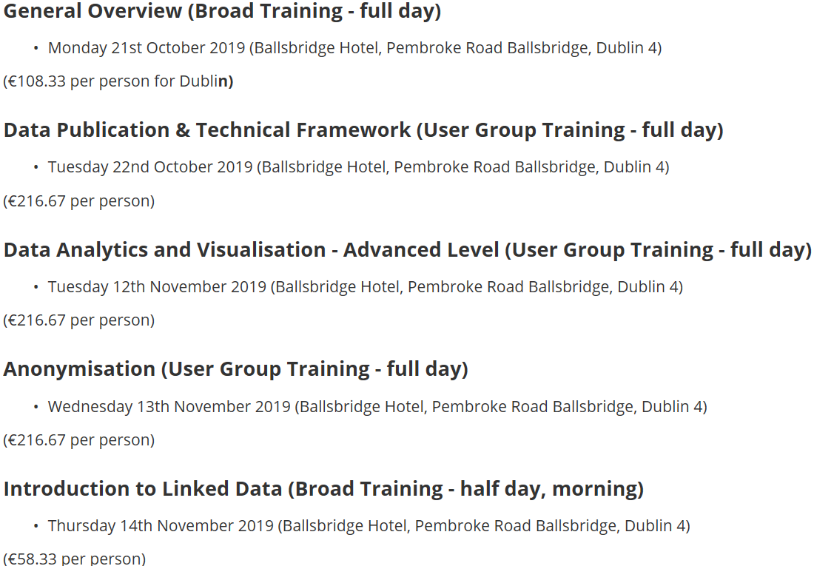
Kommunikation: Good Practices
40 datasets to be published by the Local Entities (datos.gob.es)
Open Data Ireland training courses 2019 (data.gov.ie)

Slide 20
II. Daten und Datenbeschreibung: Qualität
ID | Arbeitspaket | Termin
6.1 | Konkretisierung übergreifender Qualitätsanforderungen (Daten, Metadaten, weitere Anforderungen). Insb. Prüfung des Bedarfs an der Weiterentwicklung des Metadatenmodells (eCH 0200 - DCAT-Anwendungsprofil für Datenportale in der Schweiz). | 3.2020
7.2 | Einführung eines Controlling-Systems fürs Angebot OGD, welches von der Geschäftsstelle OGD geführt wird. | 6.2020
7.1 | Verstärkung der Publikation von OGD mittels automatisierten Schnittstellen (Harvester). Ein Vorschlag der aufzeigt, welche weiteren Kataloge und Datenquellen «geharvestet» werden sollen, wird erarbeitet. Anschliessend werden, wo möglich, entsprechende Entwicklungsprojekte lanciert. | 3.2020

Slide 21
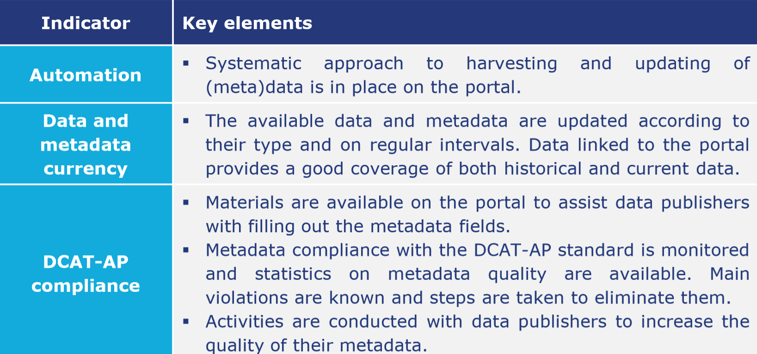
https://www.europeandataportal.eu/de/news/open-data-maturity-europe-2018

Slide 22
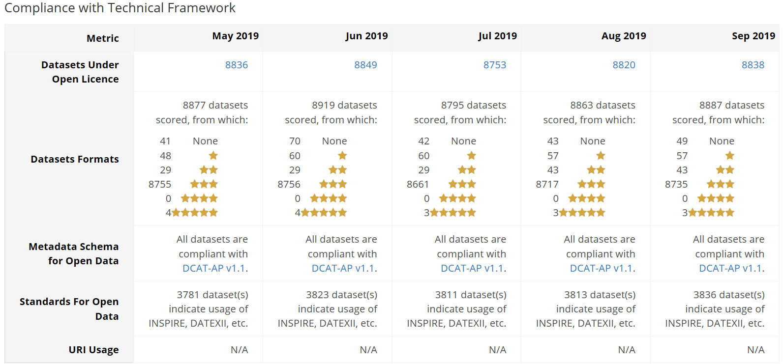
https://data.gov.ie/stats - Monitoring (meta)data quality

Slide 23
III. Das zentrale Portal opendata.swiss
ID | Arbeitspaket | Termin
8.3 | Klärung der langfristigen, strategischen Ausrichtung des OGD-Angebots bzw. des OGD-Portals. Fragen sind u.a.: Sollen auch Closed Data publiziert werden? Ist eine Segmentierung des Angebotes, mit unterschiedlichen Nutzungsbedingungen für unterschiedliche User, sinnvoll? | 6.2020
10.2 | Stabilisierung von opendata.swiss und Definition der Weiterentwicklungsprioritäten bzw. Schritte. | 12.2019
11.2 | Entscheid zur Umsetzung technischer/organisatorischer Massnahmen zur Schaffung eines kontinuierlichen Dialoges zwischen Datenpublizierenden und Nutzer auf opendata.swiss (wie z.B. eine «Kommentar-Funktion»). | 12.2019
8.4 | Einführung einer «Betriebsvereinbarung» (Rechte und Pflichten für Portalbetreiber und Datenpublizierende). | 12.2019

Slide 24
IV. Übersicht über Verwaltungsdaten
ID | Arbeitspaket | Termin
14.1 | Definition eines Konzepts «Dateninventar Bund 2.0», basierend auf den Inventarisierungsübungen (2015 und 2017) und in Absprache mit den VE. Dazu gehören u.a. die Prüfung einer klareren Definition des Umfangs der Inventarisierung, sowie auch des Inventarisierungsobjekts, des Aktualisierungsintervalls und der Granularität (zeitlich, räumlich, thematisch). Eine Pilot-Umfrage mit der neuen Plattform soll anschliessend durchgeführt werden. | 3.2020

Slide 25
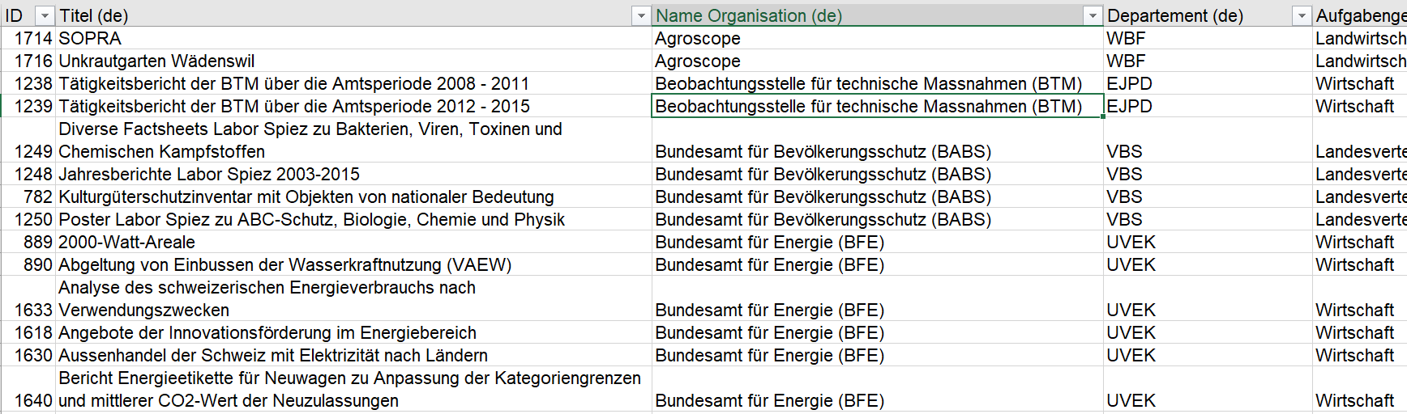
Das Dateninventar Bund (2017)

Slide 26
V. Förderung der Datennutzung
ID | Arbeitspaket | Termin
16.1 | Bestimmung von datenverantwortlichen Personen oder Stellen, in allen Departementen, in der Bundeskanzlei und, wo sinnvoll, auch bei den Verwaltungseinheiten, die viele Daten produzieren oder datenverarbeitende Querschnittsfunktionen wahrnehmen. | 6.2020
17.1 | Definition und Planung prioritärer Massnahmen zur Stärkung der Open (Government) Data Community. Diese können verschiedener Art sein: Binnenwirksame Massnahmen (z.B. Organisation von Weiterbildungen, interner fachlicher Austausch), aussenwirksame Massnahmen (z B. Organisation von Hackdays oder aktive Zusammenarbeit mit Hochschulen), direkte Massnahmen (Präsenz, Mitorganisation) und indirekte Massnahmen (organisatorische oder finanzielle Unterstützung von wichtigen Akteuren der OGD-Community). | 12.2019
18.1 | Ein regelmässiges Monitoring von Output und Impact der OGD wird bis 6.2020 eingeführt und die Resultate regelmässig publiziert. | 6.2020

Slide 27
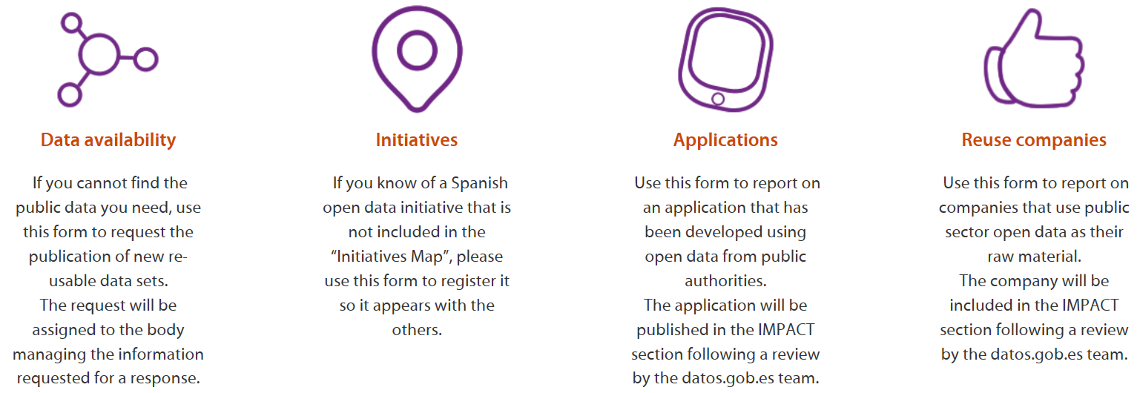
Aktivitäten zum Aufzeigen der Datennutzung aus datos.gob.es

Slide 28
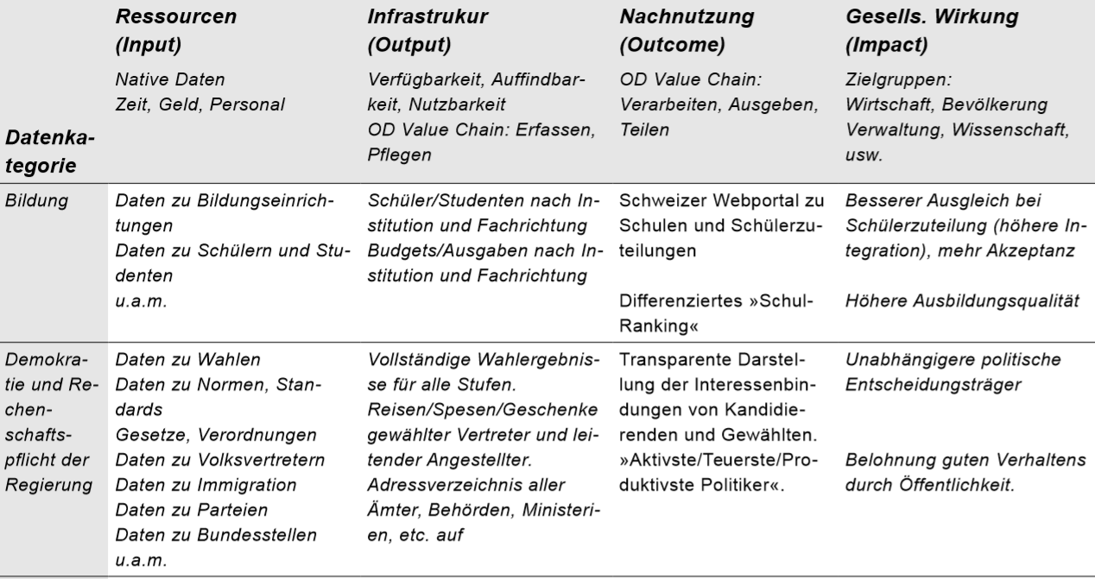
«Ein Impact Monitoring Framework für Open Government Data» (Dapp/Stürmer, April 2015)

Slide 29
4. Weiteres Vorgehen

Slide 30
Nächste Sitzungen
Die nächste Sitzungen werden voraussichtlich gemäss diesem Plan stattfinden (eine Umfrage für die konkreten Termine folgt)
2. Sitzung Forum öV OGD: April 2020
3. Sitzung Forum öV OGD: August 2020
4. Sitzung Forum öV OGD: Oktober 2020

Slide 31
Mitmachen
Die Geschäftsstelle OGD wird zur Erarbeitung der verschiedenen Aktivitäten zwei Arbeitsgruppen einberufen:
    «Portal», welche den Betrieb und die laufende Weiterentwicklung des Portals begleitet
    «Recht», welche die rechtlichen Abklärungen unterstützen wird
Am Runden Tisch treffen sich Vertretungen der Datenanbietenden mit Vertretungen der Datennutzenden, um mittelfristig eine koordinierte und auch nachfragegerechte Datenpublikation vorzubereiten. Ab 2020 werden die nächsten Runden Tische OGD organisiert.

Slide 32
Arbeitsinstrumente
Interne Austausch-Plattform (Sharepoint)
bitte bestätigten Sie uns mit einem Mail (opendata@bfs.admin.ch), dass Sie Zugriff dazu haben möchten
Für allgemeine Fragen opendata@bfs.admin.ch

Slide 33
Fragen, Vorschläge, Anregungen?

Slide 34
5. Varia
Open Data Events Kalender Schweiz: Bitte alle geplante Events an opendata@bfs.admin.ch melden

Slide 35
Danke für Ihre Aufmerksamkeit!
Kontakt: opendata@bfs.admin.ch
Portal: opendata.swiss
Twitter: @opendataswiss
Weitere Informationen: https://www.bfs.admin.ch/bfs/de/home/dienstleistungen/ogd.html

